Slide 1
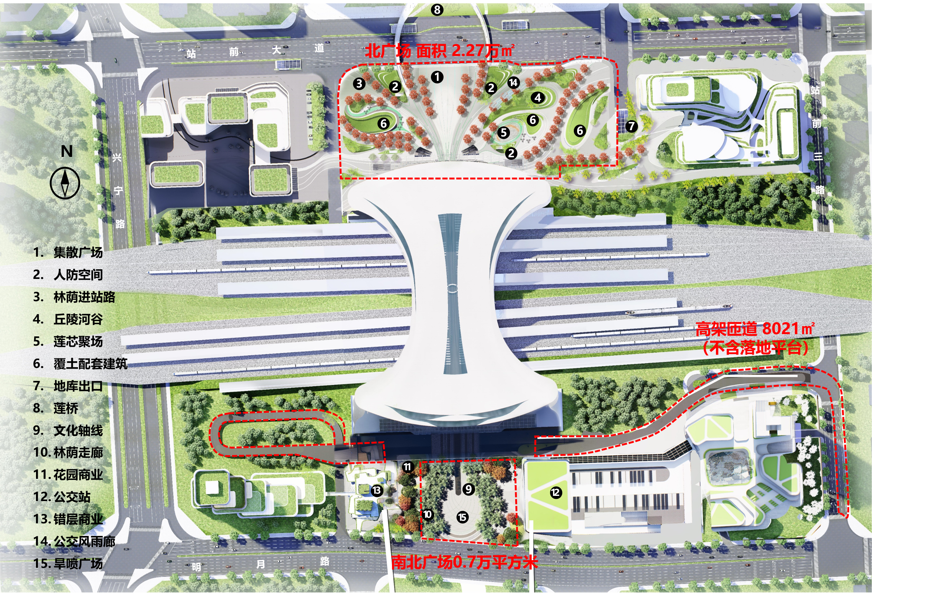
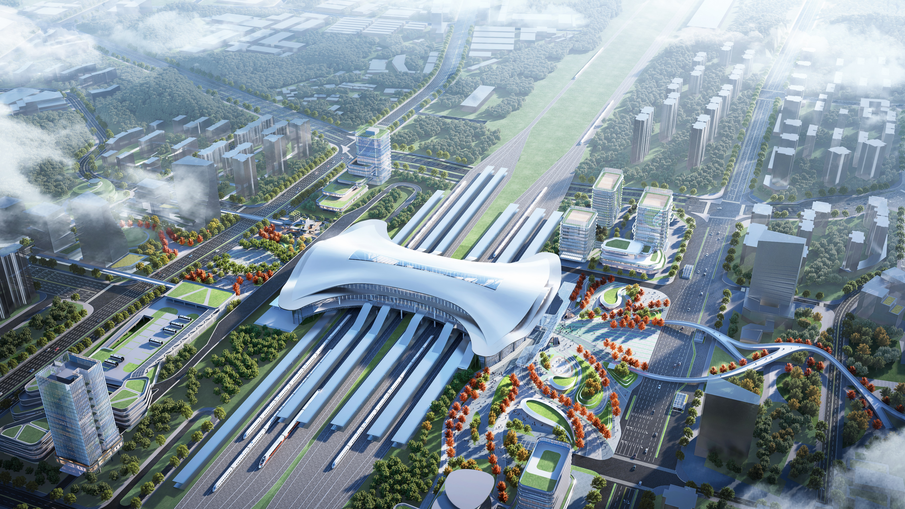
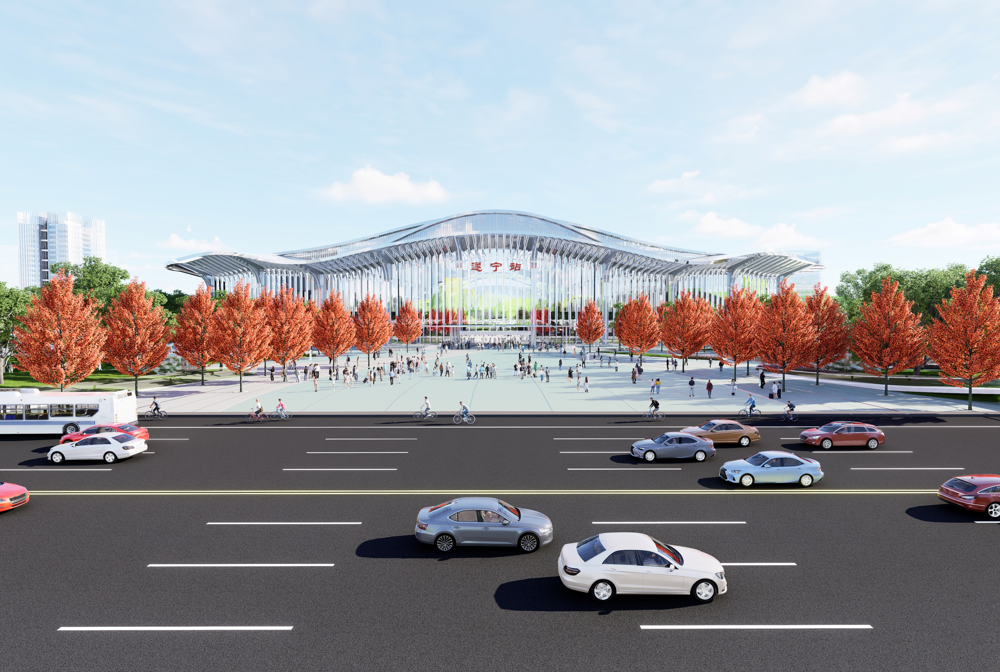
遂宁发展高铁城市建设开发有限公司
成达万高铁遂宁站站区配套工程—站前广场（含地下空间）及高架匝道设计方案批前公示
公示说明
该项目设计方案于2024年8月27日由遂宁市国土空间规划委员会第三十五次常务会审议通过。
现将项目内容进行批前公示，接受公众审阅，若对设计方案有异 议和疑问者，请与遂宁市自然资源和规划局联系。若无异议，该项目按设计方案实施，特此公示。
遂宁市自然资源和规划局 2024年9月12日
项目名称:成达万高铁遂宁站站区配套工程—站前广场（含地下空间）及高架匝道设计方案
公示日期:7个工作日
公示期限:2024年09月12日至2024年09月23日
审查单位:遂宁市自然资源和规划局
简要规划说明∶
1.项目概况∶
项目位于遂宁市西北部凤台-西宁片区遂宁站,本次设计内容包含遂宁站南北站前广场、北广场地下停车场、南广场高架匝道桥（不含站房落客平台段），其中北广场用地面积22689.3㎡（约34.1亩），南广场用地面积7081㎡，（约10.6亩），高架匝道桥总长约856m，宽度9.1m。
2.主要技术经济指标：
用地性质:广场用地
(1)北广场 (2)南广场
净用地面积：22689.3㎡
总建筑面积：43017㎡
地上建筑面积：861㎡
地下建筑面积：42156㎡
附注：
1.陈述申辩意见反馈方式:
(1)信函反馈意见:请邮寄至四川省遂宁市船山区嘉禾东路6号，遂宁市自然资源和规划局查收， 邮政编码629000。
(2)网上反馈意见:请登录查询网址，在对应公示图下方直接发表意见。
(3)联系电话: 0825-2310136(遂宁市自然资源和规划局建设工程规划管理科) 2.有效反馈意见期:信函反馈意见邮戳日不应超过意见反馈期最后一天，逾期视为无效意见，不予采纳。
3.有效反馈意见:注明真实联系人姓名、联系电话、联系地址，如反馈意见信息不准确或不完整无法及时进步核对有关情况的视为无效意见。
总平面图
地块一（北广场）经济技术指标表
一、净用地面积 | 22689.3 | ㎡
二、总建筑面积 | 43017.0 | ㎡
1、地上建筑面积 | 861.0 | ㎡
2、地下建筑面积 | 42156.0 | ㎡
三、容积率 | 0.04
四、建筑基底面积 | 861.0 | ㎡
五、绿地面积 | 6684 | ㎡
六、铺装面积 | 8955 | ㎡
七、建筑密度 | 3.79%
八、机动车位
1. 社会车、网约车 | 517 | 辆
2. 出租车 | 50 | 辆
地块二（南广场）经济技术指标表
一、净用地面积 | 7081 | ㎡
二、铺装面积 | 6240 | ㎡
三、绿化面积 | 841 | ㎡
南北广场总绿地率 | 34%
南北广场疏散面积 | 7331㎡
鸟瞰图
透视图
绿地面积：6684㎡
铺装面积：8955㎡
建筑密度：3.79%
地下停车场机动车位：567辆
净用地面积：7081㎡
铺装面积：6240㎡
绿化面积：841㎡

